Slide 1





Slide 2

KHÁM PHÁ
KHÁM PHÁ
VẬN DỤNG
VẬN DỤNG

Slide 3
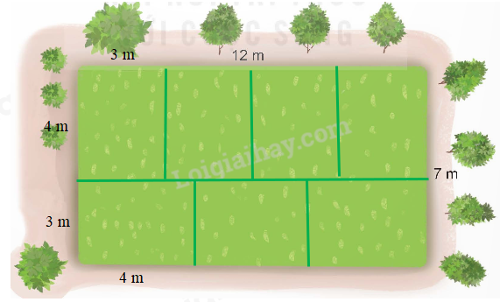
Chia mảnh đất nhà dì Sáu thành 7 ô đất hình chữ nhật, mỗi ô có chiều dài 4m, chiều rộng 3m.

Slide 4


